Slide 1
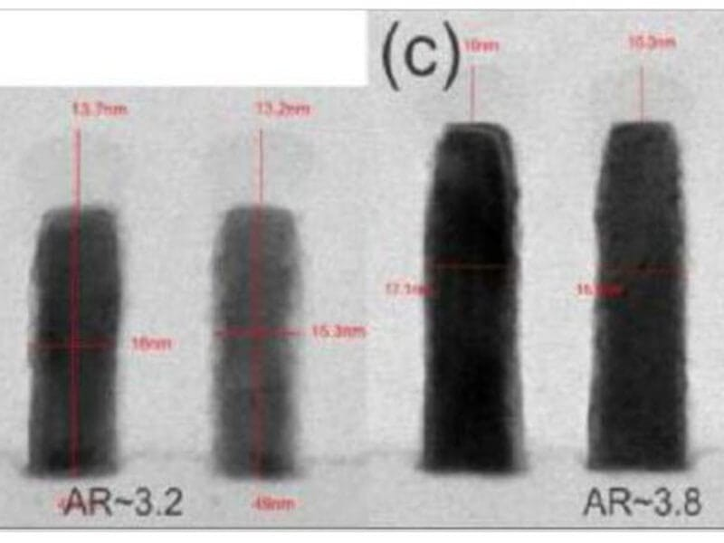
SF1.0 KVKB QDTTX037.6D ET results
●
평가목적 ; V1 etch Ru ALE 적용 평가
●
평가결과 ;
POR 대비 PE-FSAV 진행 시 ATOI CD 0.2 nm 하향
Via Rc median POR 대비 +6.3% 상승
ET 결과 CMBSRP/MinA/CMA POR 대비 동등수준 / VCHN 3.2%p 열화, VMA 2.7%p 열화
ALE 사이클 부족으로 via bottom 잔류, open 성 열화 추정
overlay 무관 정렬 확인 (FSAV)
현 조건 호환 불가 — pillar 높이 target 상향 split 재평가 예정 (V1 DC 기준)
●
V1 ATOI CD
WAFER | MEAN (nm) | 3σ (nm) | RANGE (nm) | Δ vs TARGET
W14(POR) | 18.63 | 0.96 | 3.02 | +0.13
W17(POR) | 18.58 | 1.07 | 3.50 | +0.08
W02 | 18.27 | 1.40 | 4.54 | -0.23
W12 | 18.43 | 1.39 | 4.17 | -0.07
W15 | 18.36 | 1.30 | 3.90 | -0.14
W18 | 18.43 | 1.28 | 3.94 | -0.07
W20 | 18.33 | 1.34 | 4.05 | -0.17
W22 | 18.42 | 1.34 | 4.06 | -0.08
W23 | 18.34 | 1.28 | 3.73 | -0.16
POOLED | 18.42 | 1.29 | 4.54 | -0.08
Ru HAR line TEM

Slide 2
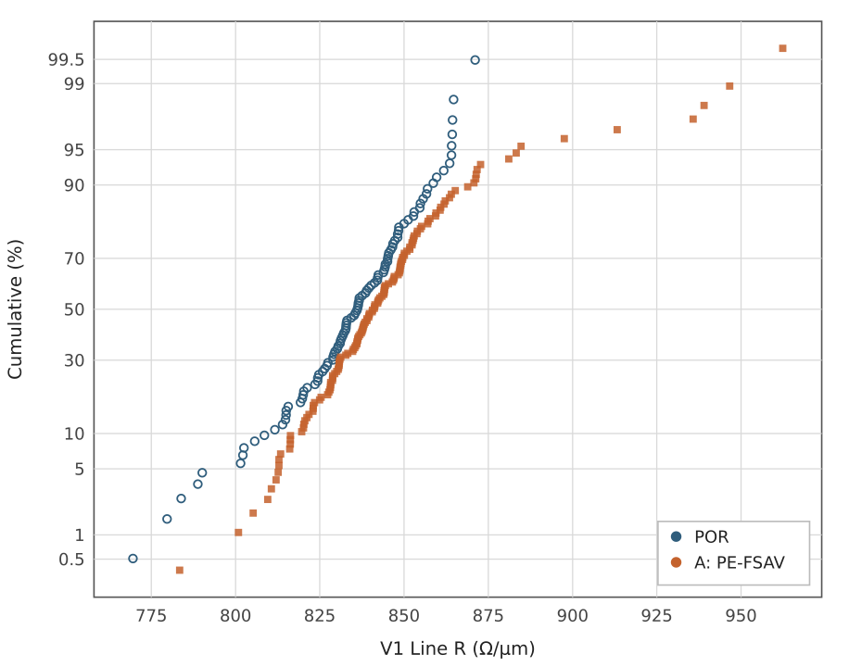
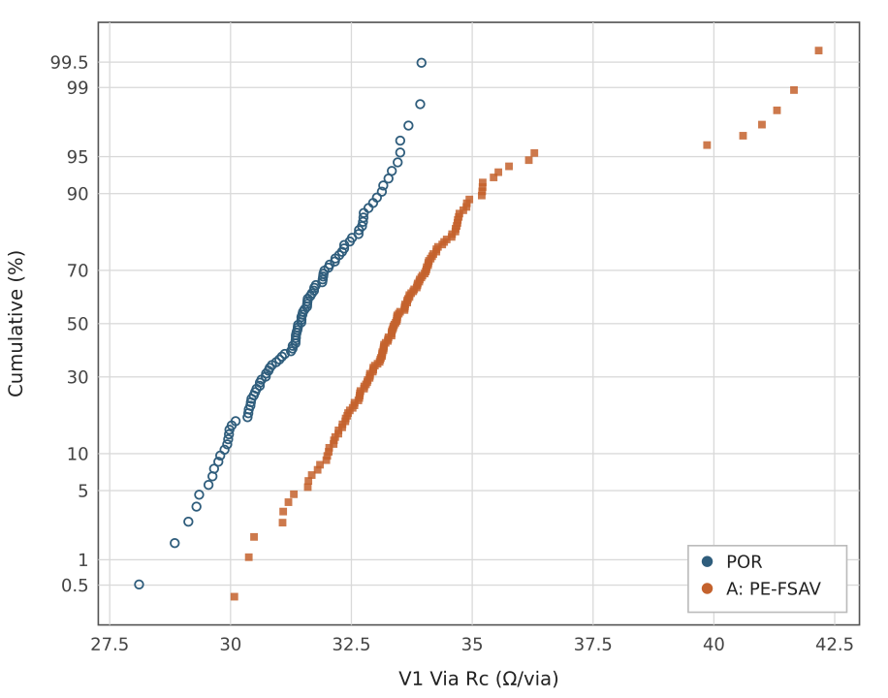
V1 Line Rs / Via Rc cumulative distribution
Split A: Line Rs +0.6% / Via Rc +6.3% (median, POR 대비)

Slide 3
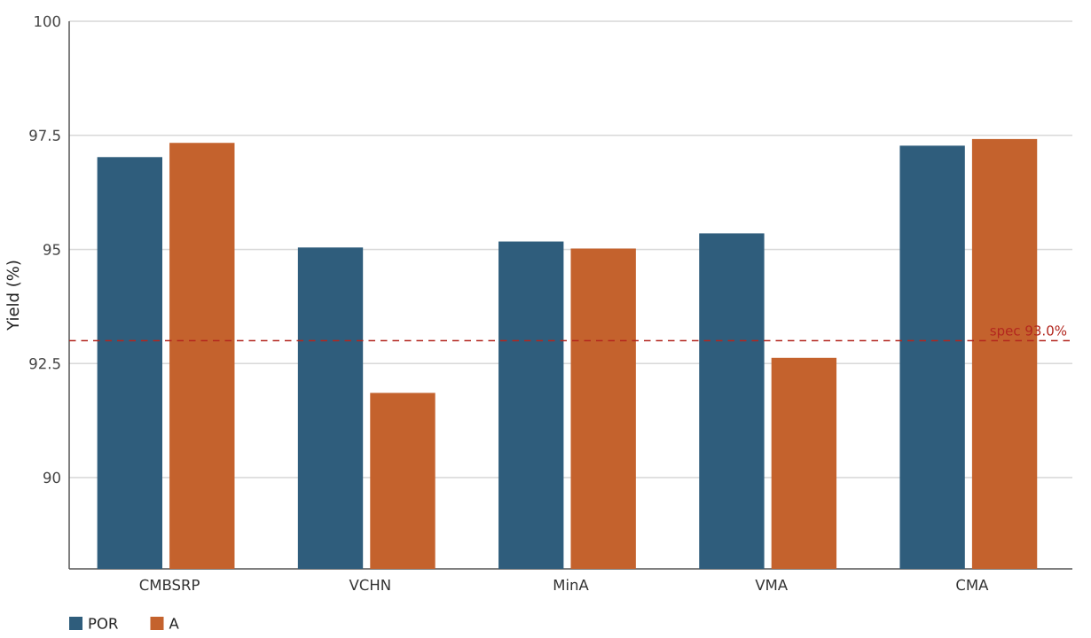
ET yield — group average
●
Summary
A: VCHN, VMA 열화
→ 호환 불가

Slide 4
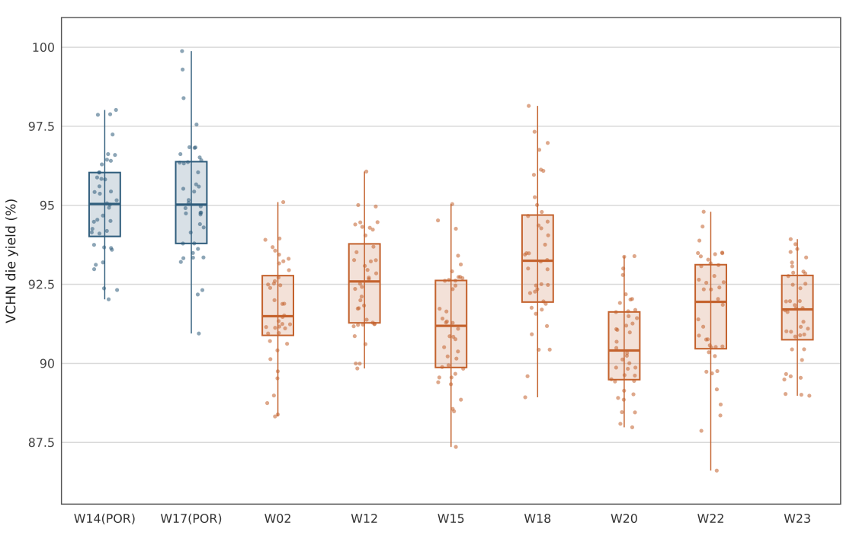
VCHN die yield distribution by wafer
POR median 95.0%
Split A median 91.7%
wafer 간 편차 대비 split 간 차이 유의

